Slide 1
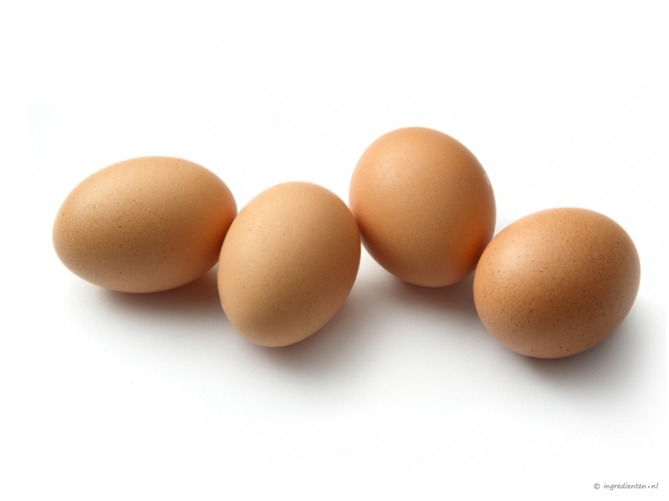
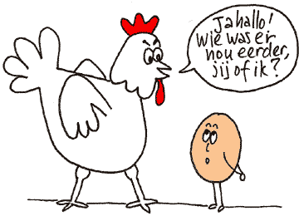
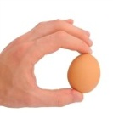
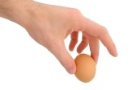
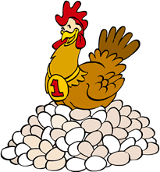
Leerdoelen: samenwerken, technisch ontwerpen, werken binnen randvoorwaarden.
Breek een eitje (of niet)!
Tijd: 45 minuten
Leerproduct:
→ Je maakt een bescherming voor een ei, zodat het niet stukvalt als je het laat vallen
Voorwaarden:
→het ei mag niet breken bij een val van 3 meter hoogte
→de beschermer is maximaal 25 cm hoog, breed en lang
→je moet nog ¼ van het ei kunnen zien
→je mag alleen de materialen hiernaast gebruiken
Wat heb je nodig?
een ei (niet gekookt!)
plastic boterhamzakjes
ballonnen
watten
satéstokjes
plakband of tape
touw
elastiekjes
lijm
papier met ruitjes
schaar
liniaal
potlood
Stappenplan:
→maak eerst een bouwtekening
→maak daarna de valbeschermer

